Slide 1

Краевой интенсив-практикум: трек №3
«Эффективные практики организации контрольно-оценочной деятельности обучающихся»
19 ноября 2024 года

Slide 2

Ссылка на присоединение к группе

Slide 3
Инструменты оценивания планируемых результатов
Лимберг Татьяна Вячеславовна, заместитель директора по УВР муниципального бюджетного общеобразовательного учреждения «Гимназия №2 г.Владивостока»

Slide 4
Технология формирующего оценивания
ПОД ОЦЕНКОЙ ПОНИМАЕТСЯ ПРОЦЕСС СООТНОШЕНИЯ РЕАЛЬНЫХ РЕЗУЛЬТАТОВ ОБРАЗОВАНИЯ УЧАЩИХСЯ С ПЛАНИРУЕМЫМИ ЦЕЛЯМИ
ОСНОВНЫЕ ФУНКЦИИ ОЦЕНКИ
регулирующая
контролирующая
информационная
ОЦЕНКА
внешняя
суммативная
внутренняя
формирующая

Slide 5
Цель применения
Суммативное (итоговое оценивание) | Формирующее оценивание
Для констатирования уровня усвоенности знаний и сформированности умений и компетентностей у учащихся | Для корректировки деятельности учителя и учащихся в процессе обучения

Slide 6
Сравнение оценивания
 | Внешняя (суммирующая) оценка | Внутренняя (формирующая) оценка
КТО? | Производится субъектом, непосредственно не участвующим в процессе обучения | Учителем, который их обучает, то есть человеком, находящимся внутри процесса обучения тестируемых учащихся
ЗАЧЕМ? | Призвана единый образом зафиксировать уровень достижений учащихся по итогам освоения конкретного содержания образования | Призвана выявлять пробел в освоении учащимися содержания образования с тем, чтобы восполнить его с максимальной для данного учащегося эффективностью
КАК? | Предполагает сравнение одного ученика с другим, но не посредством сравнения работ этих учащихся, а путем сравнения каждой работы с эталоном | На определение индивидуальных достижений каждого учащегося и не предполагает как сравнения результатов, продемонстрированных разными учащимися, так и административных выводов по результатам обучения испытуемых.
ДЛЯ КОГО? | Ориентирована на всю совокупность учащихся | Ориентирована на конкретного учащегося
ИНСТРУМЕНТ | Используется система заданий, стандартизированных по содержанию, процедуре и способам проверки. | Используются единичные задания, не стандартизированные по содержанию, процедуре и способам проверки.

Slide 7
9 шагов технологии формирующего оценивания
1.
Спланировать образовательные результаты обучающихся по темам
2.
Спланировать цели урока как образовательные результаты деятельности обучающихся
3.
Сформировать задачи урока как шаги деятельности обучающихся
4.
Сформулировать конкретные критерии оценивания деятельности обучающихся на уроке
5.
Оценивать деятельность обучающихся по критериям
Осуществлять обратную связь: учитель-ученик, ученик-ученик, ученик-учитель
6.
7.
При оценивании сравнивать данные результаты достижений обучающихся с предыдущим уровнем достижений
8.
Определить место обучающегося на пути достижения цели
Откорректировать образовательный маршрут обучающегося
9.

Slide 8
Преимущества формирующего оценивания
1. Встраивается в компететностное и личностно-ориентированное обучение
2. Носит системный характер
3. Оценивается не только результат, но и процесс
4. Ориентировано на обучающихся
5. Отслеживается прогресс каждого обучающегося
6. Ориентировано на формирование личностных и метапредметных умений
Соответствует комптенстностному подходу

Slide 9
Различные техники формирующего оценивания
Оценивание по итогам изучения темы
Оценивание в ходе урока
Оценивание метапозна-вательных процессов
Инструменты оценочной деятельности, используемые на уроке при безотметочном обучении

Slide 10
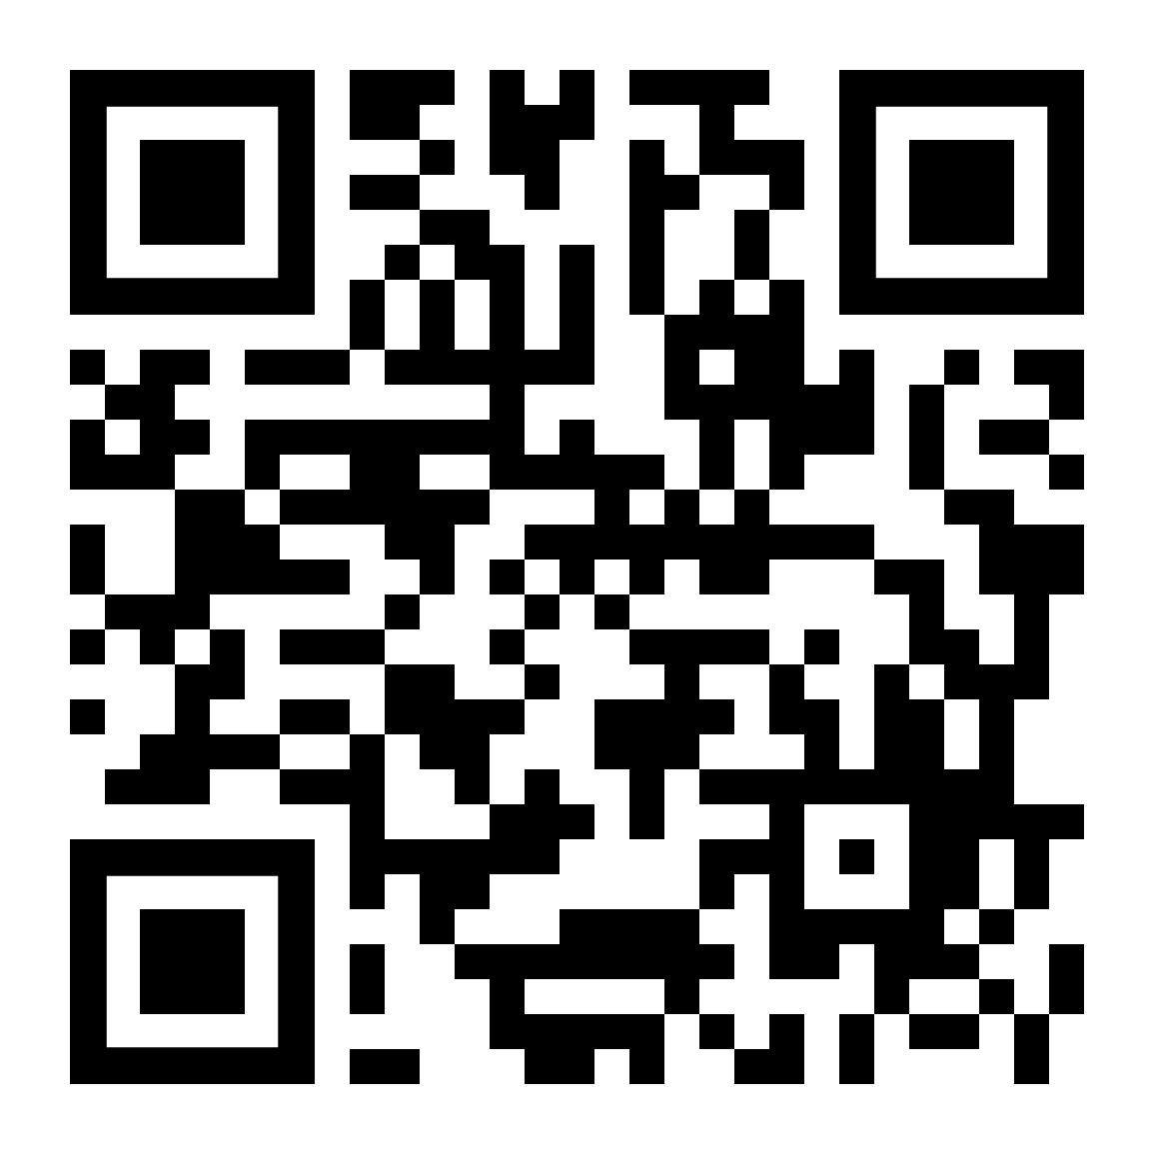
Инструменты оценивания планируемых результатов (формы, приемы, технологии, образовательные стратегии)
Стратегия формирующего оценивания (внутриклассное оценивание)
М. Пинская «Формирующее оценивание: оценивание в классе»

Slide 11
Практическая работа
Задание №1. Вставьте пропущенные слова в тексте. Приём «реставрация текста».
Проверьте, сравнив с образцом.
1) Формирующее оценивание — это набор практик, техник и активностей, которые помогают оценивать обучение в процессе. Учитель получает обратную связь от учеников, чтобы понять, как они воспринимают материал, и благодаря этому скорректировать программу, дифференцировать (то есть сделать более персонализированным) обучение.
2) Ученикам формирующее оценивание помогает развивать полезные навыки: рефлексировать, работать с информацией, оценивать себя и свои успехи, проектировать своё учение и проявлять самостоятельность.
Современные образовательные стандарты предлагают выстраивать в российских школах новую систему оценивания в классе таким образом, чтобы учащиеся включались в контрольно-оценочную деятельность, приобретая навыки и привычку к самооценке.

Slide 12
Практическая работа
Задание №1. Вставьте пропущенные слова в тексте. Приём «реставрация текста».
Проверьте, сравнив с образцом.
3) Критерии оценивания учащиеся могут вырабатывать совместно с педагогом. Такой принцип оценки учебных достижений отвечает стратегии и формам реализации формирующего оценивания.
Формирующее оценивание оказывается самым эффективным способом повысить образовательные достижения каждого ученика, сократить разрыв между наиболее успевающими учащимися и теми, кто испытывает серьёзные затруднения в обучении.
4) Итак, применение методов формирующего оценивания в работе с учащимися является одним из способов достижения образовательных результатов в условиях обновленного стандарта.
Инструменты формирующего оценивания позволяют обучение перенести на процесс преподавания и учения. Активная роль в этом процессе отводится ученику.
5) Формирующее оценивание необходимо для того, чтобы понять, как идёт процесс обучения не только конечной стадии, но и начальной, и промежуточной. Если результаты окажутся неудовлетворительными, то в него нужно внести необходимые изменения.

Slide 13
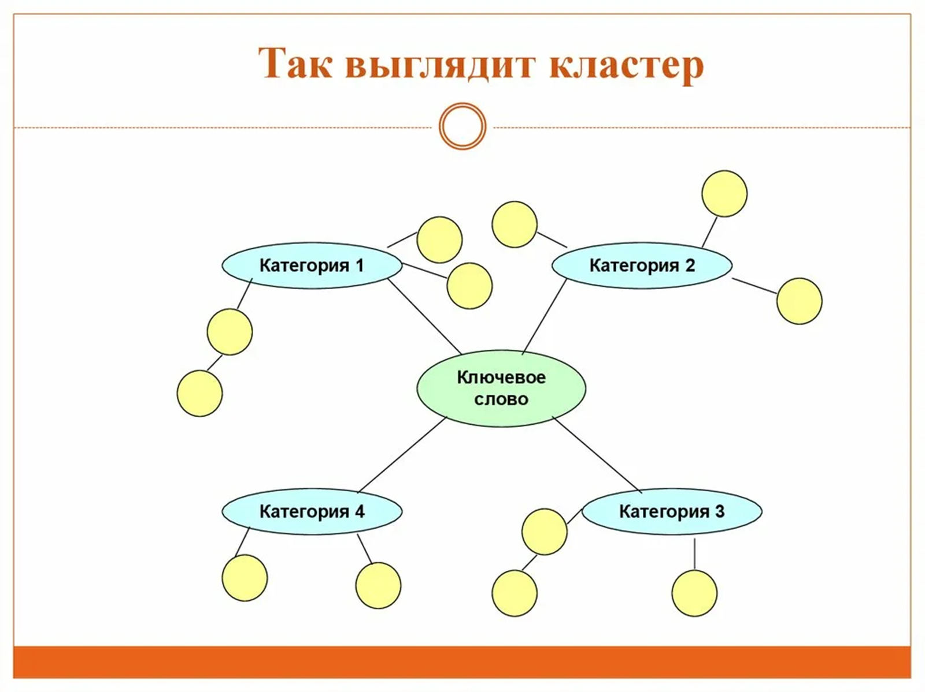
Практическая работа
Задание №2. Составить кластер.
Понятие «кластер» переводится как «гроздь, пучок».
Суть приёма - представление информации в графическом оформлении.
В центре записывается ключевое понятие. Рядом записываются понятия, связанные с ключевым. Ключевое понятие соединяется линиями или стрелками со всеми понятиям "второго уровня".
Ключевая фраза – «характеристики формирующего оценивания».
Время выполнения: 8 минут

Slide 14

Практическая работа
Задание №3. Составить синквейн по прочитанному тексту:
Синквейн – это творческая работа, которая имеет короткую форму стихотворения, состоящего из пяти нерифмованных строк.
Пишется оно по определенным правилам:
1 строка – одно существительное, выражающее главную тему синквейна;
2 строка – два прилагательных, выражающих главную мысль;
3 строка – три глагола, описывающие действия в рамках темы;
4 строка – фраза, несущая определенный смысл;
5 строка – заключение в форме существительного (ассоциация с первым словом).

